Slide 1
Язык С++: Циклы

Slide 2
Дополнительные материалы
Работа с библиотекой graphics.h: Установка и подключение
https://sky.pro/wiki/gamedev/rabota-s-bibliotekoj-graphicsh-ustanovka-i-podklyuchenie/?ysclid=mglukzjwuf787447917
How to include graphics.h in CodeBlocks?
https://www.geeksforgeeks.org/cpp/include-graphics-h-codeblocks/?ysclid=mglxwctokr643336918
Графические возможности среды программирования на С++
https://cpp-ksa.blogspot.com/p/8-codeblocks.html
http://mycpp.ru/cpp/scpp/cppd_graphics.h.html?ysclid=mgm41uix98858259815

Slide 3
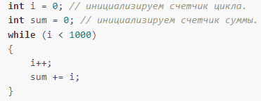
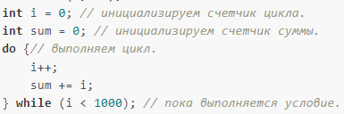
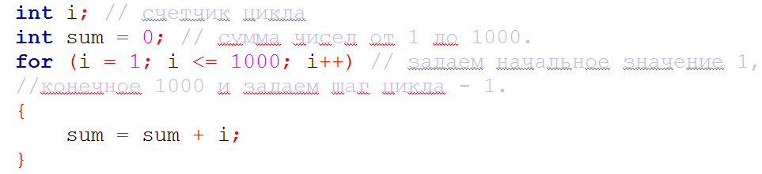
Циклы
Циклы позволяют выполняет некоторый набор инструкций множество раз, пока соблюдается определенное условие. В C++ существует несколько видов циклов.
Цикл while — это цикл с предусловием. Перед очередной итерацией проверяется условие, и если оно истинно, то цикл продолжается.
Данный цикл будет выполняться, пока условие, указанное в круглых скобках является истиной.
Цикл Do … While — Это цикл с постусловием. Отличие от цикла while заключается в том, что первая итерация всегда выполняется безусловно. Только после её завершения проверяется условие цикла. Если оно истинно, то цикл продолжается.
один проход цикла будет выполнен независимо от условия
Если мы знаем точное количество действий (итераций) цикла, то можем использовать цикл for.

Slide 4
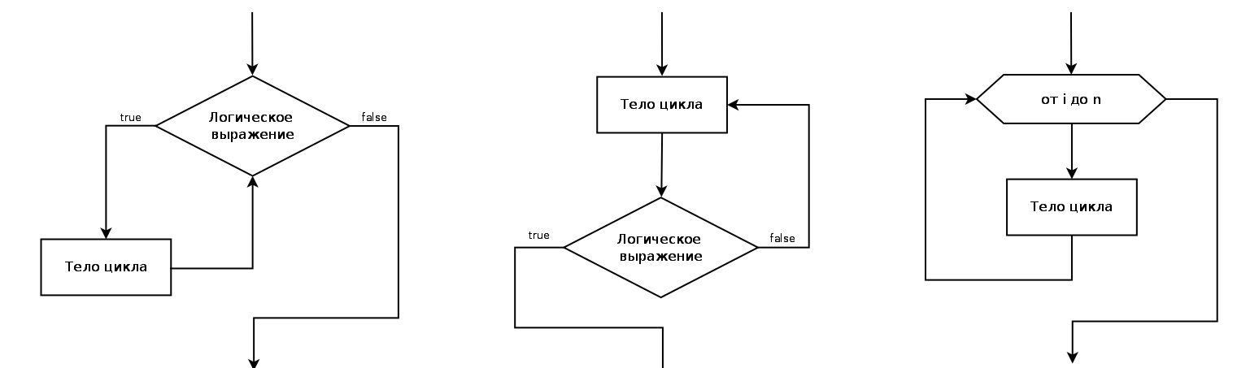
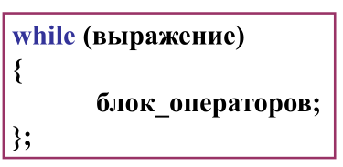
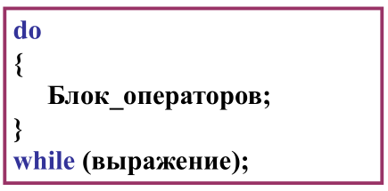
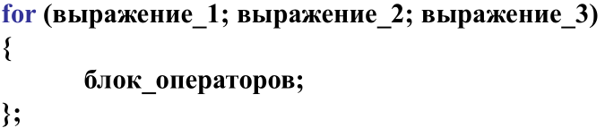
Циклы
Цикл While
Цикл Do … While
Цикл For

Slide 5
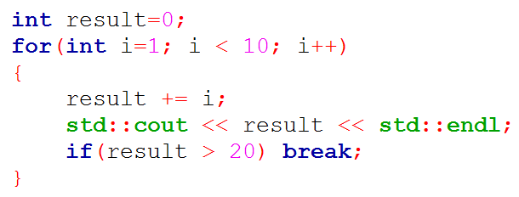
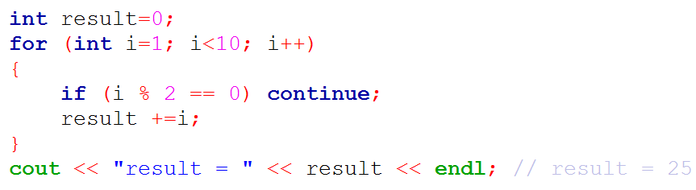
Операторы break, continue
Иногда возникает необходимость выйти из цикла до его завершения. В этом случае можно воспользоваться оператором break. Например, нам надо подсчитать сумму чисел от 1 до 9, пока она не станет больше 20:
Здесь когда значение переменной result станет больше 20 (то есть когда i будет равно 6), осуществляется выход из цикла с помощью оператора break:
В отличие от оператора break, оператор continue производит переход к следующей итерации. Например, нам надо посчитать сумму только нечетных чисел из некоторого диапазона:
Полезный совет: обнуляйте переменные, чтобы при записи в них не записалось непонятно что

Slide 6
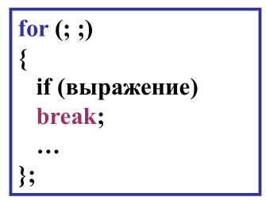
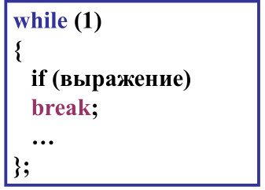
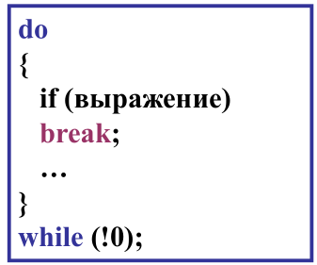
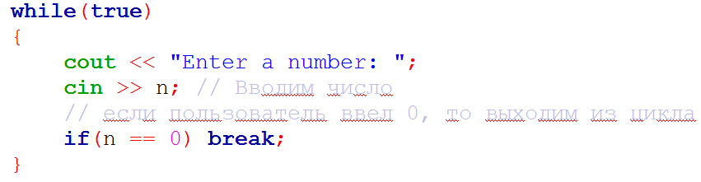
Бесконечный цикл
Иногда необходимо, чтобы цикл выполнялся бесконечно. Например, когда нам надо бесконечно отслеживать изменения каких-то значений или когда мы точно не знаем, сколько итераций циклу предстоит сделать. Бесконечные циклы находят широкое применение в различных областях, например, в графических программах, играх, сетевых программах и т.д. Для создания бесконечного цикла можно использовать любой вид циклов, но во всех случаях условие всегда истинно.
Бесконечный цикл
с предусловием
Бесконечный цикл со счетчиком
Бесконечный цикл
с постусловием
Однако в этих случаях в зависимости от ситуации все равно может быть какое-то условие, при котором цикл может завершить работу. В этом случае для выхода из цикла может применяться оператор break.

Slide 7
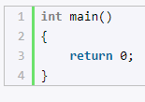
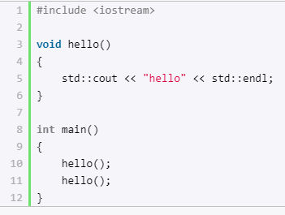

Функции без параметров
Функция в языке C++ — это группа операторов, которые объединены вместе и выполняют определённую задачу. По сути, это именованный блок кода, который можно многократно вызывать по присвоенному имени в различных частях программы. Например, определение функции main, которая должна быть в любой программе на языке C++ и с которой начинается ее выполнение:
Возвращаемым типом функции является тип int, поэтому функция должна использовать оператор return и возвращать какое-либо значение, которое соответствует типу int. Возвращаемое значение ставится после оператора return. Когда запускается программа на языке C++, то запускается функция main. Никакие другие функции, определенные в программе, автоматически не выполняются.
Но если функция имеет тип void, то ей не надо ничего возвращать. Для выполнения функции ее необходимо вызвать.

Slide 8
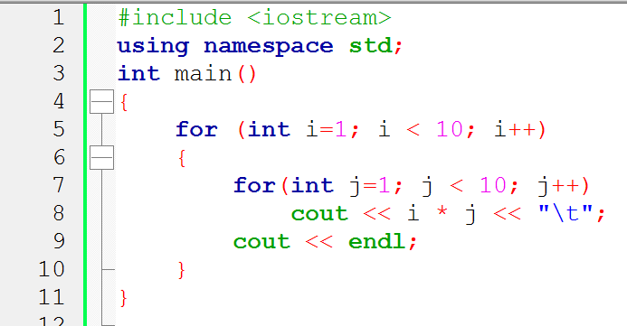

Вложенные циклы
Вложенные циклы в C++ — это когда в теле одного цикла (внешнего) размещается другой цикл (внутренний). Таких вложенных циклов во внешнем цикле может быть несколько.
Чтобы добраться к вложенному циклу, программе необходимо сначала приступить к выполнению внешнего цикла, выполнить то, что прописано в коде до вложенного цикла, и потом уже приступить к выполнению этого цикла.
В данном случае i отвечает за количество строк, а j – за количество столбцов. Как только в первой строке выведется десять чисел (i=1 закончит работу), алгоритм перейдет на следующую строку (cout << endl;), а значение i станет равным двум.
После каждого увеличения i на один внутренний цикл с j будет выполняться 10 раз
Примерный ответ на третье задание. В данном случае внешний цикл равен трем, а внутренний двум (по две фигуры в блоке), дальше отступ.

Slide 9
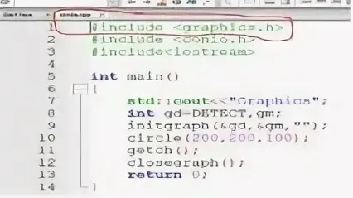
Введение в библиотеку graphics.h
Библиотека graphics.h является одной из самых популярных библиотек для создания графических приложений на языке программирования C++. Она предоставляет простой и удобный интерфейс для рисования примитивов, работы с цветами и создания анимаций. Эта библиотека часто используется в образовательных целях для обучения основам компьютерной графики. С её помощью можно легко создавать разнообразные графические элементы, такие как линии, круги, прямоугольники и другие фигуры, что делает её идеальным инструментом для начинающих программистов.
Кроме того, graphics.h позволяет работать с различными цветовыми палитрами и создавать анимации, что делает процесс обучения более интересным и наглядным. Важно отметить, что библиотека была разработана для работы с компилятором Turbo C++, который был популярен в 90-х годах. Однако, несмотря на её возраст, она до сих пор используется людьми (в том числе, в образовании) благодаря своей простоте и наглядности.

Slide 10
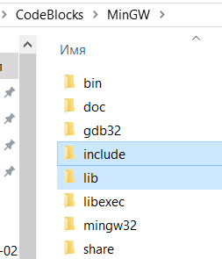
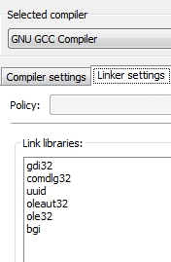
Требования и подготовка среды CodeBlocks
Для начала необходимо скачать библиотеку и все необходимые для ее работы файлы.
Скачайте с сайта архив Use-Graphics.h
Переместите из архива файлы graphics.h и winbgim.h в папку include в CodeBlocks (или другой среды). А файл libbgi.a поместите в папку lib. Обе эти папки находятся в директории MinGW
Скачайте с сайта архив проекта grafika. В нем уже настроены все необходимые параметры компиляции. Если же Вы хотите создать своей проект с graphics.h, то необходимо самостоятельно задать параметры компиляции через Build options или Project options. Подробнее об этом можете почитать по первой ссылке в дополнительных материалах

Slide 11
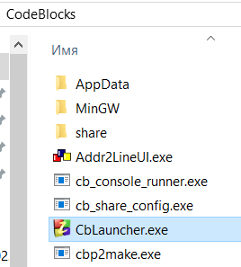
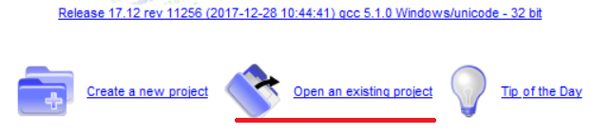
Требования и подготовка среды CodeBlocks
И последнее, если Вы работаете с CodeBlocks и хотите запустить скачанный ранее проект grafika.cbp, используйте для этого исключительно CbLauncher.exe, так как открытие обычным codeblocls.exe может привести к успешной компиляции, но неудачному запуску проекта.

Slide 12
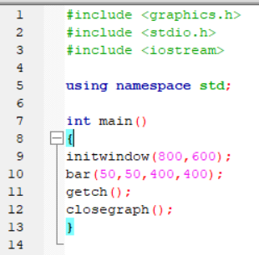
Базовый проект
Если же создаете проект самостоятельно, то после всех настроек компиляции можно создавать консольный C++ проект, подключить библиотеку в вашем коде и вводить базовый код. Для этого измените базовый проект следующим образом.
Этот код:
Инициализирует окно для отображения графики размером 800 пикселей в ширину и 600 пикселей в высоту. Создает новое графическое окно, готовое для вывода изображений.
Рисует прямоугольник (закрашенный сплошным цветом) на экране с координатами верхнего левого угла (50,50) и нижнего правого угла (400,400). То есть прямоугольник занимает область размером примерно 350×350 пикселей, начиная с точки (50,50).
Приостанавливает выполнение программы до тех пор, пока пользователь не нажмет любую клавишу на клавиатуре (getch()). Таким образом, программа ждет нажатия клавиши перед закрытием окна, позволяя увидеть нарисованный прямоугольник.
Закрывает ранее открытое графическое окно и освобождает занимаемые ресурсы (closegraph()). После вызова функции окно исчезает с экрана.
Этот код также по умолчанию вставлен в проект grafika.cbp на сайте

Slide 13
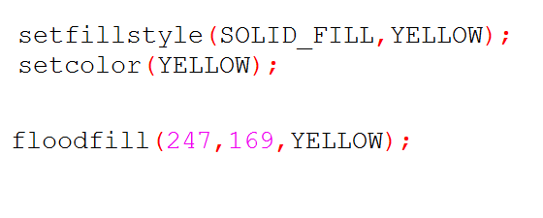
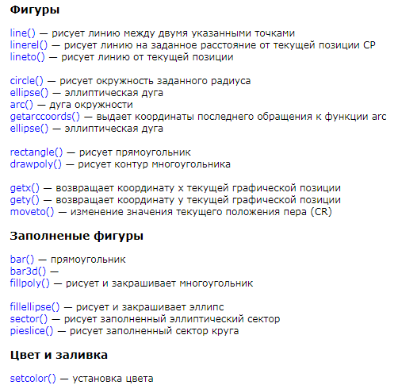
Функции graphics.h
В заголовочном файле graphics.h в языке программирования C++ объявлено 16 цветов:
BLACK (чёрный) — 0.
BLUE (синий) — 1.
GREEN (зелёный) — 2.
CYAN (голубой) — 3.
RED (красный) — 4.
MAGENTA (пурпурный) — 5.
BROWN (коричневый) — 6.
LIGHTGRAY (светло-серый) — 7.
DARKGRAY (тёмно-серый) — 8.
LIGHTBLUE (светло-синий) — 9.
LIGHTGREEN (светло-зелёный) — 10.
LIGHTCYAN (бирюзовый) — 11.
LIGHTRED (розовый) — 12.
LIGHTMAGENTA (светло-пурпурный) — 13.
YELLOW (жёлтый) — 14.
WHITE (белый) — 15.
Чтобы залить фигуру определенным цветом, необходимо установить цвет и шаблон заполнения которым будут заполняться фигуры (setfillstyle), цвет рисования фигуры (setcolor) и заполнить ограниченную определенным цветом область (floodfill). Почитайте про эти команды подробнее самостоятельно.
Другие возможные команды библиотеки. Ознакомьтесь с ними по последней ссылке дополнительных материалов
Более подробную информацию по работе с функциями и возможностях их вызовов изучите самостоятельно по ссылке в теоретических материалах «Графические возможности среды программирования на С++».

